Slide 1

ĐÁP CA
SAU CN CHÚA GIÊ SU CHỊU PHÉP RỬA
TUẦN I THƯỜNG NIÊN

Slide 3
THỨ HAI
TUẦN I THƯỜNG NIÊN

Slide 4
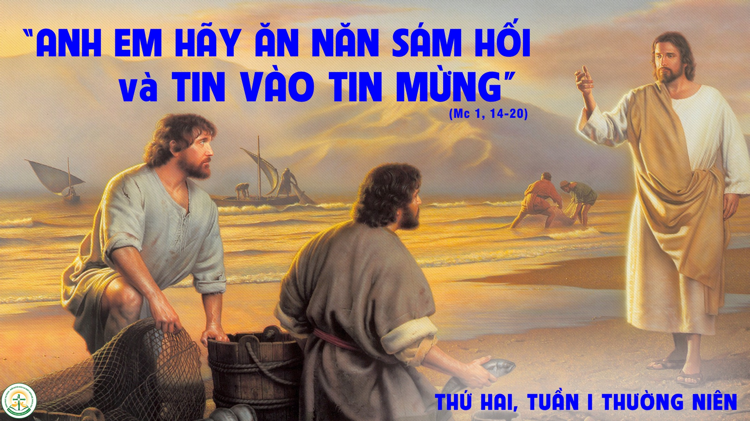

Slide 5


Slide 6
Đáp ca:
Lạy Chúa, con sẽ dâng lễ tế tạ ơn Ngài.

Slide 7
Alleluia-Alleluia.
Chúa nói : Triều đại Thiên Chúa đã đến gần. Anh em hãy sám hối và tin vào Tin Mừng.
Alleluia.

Slide 10
THỨ BA
TUẦN I THƯỜNG NIÊN

Slide 11
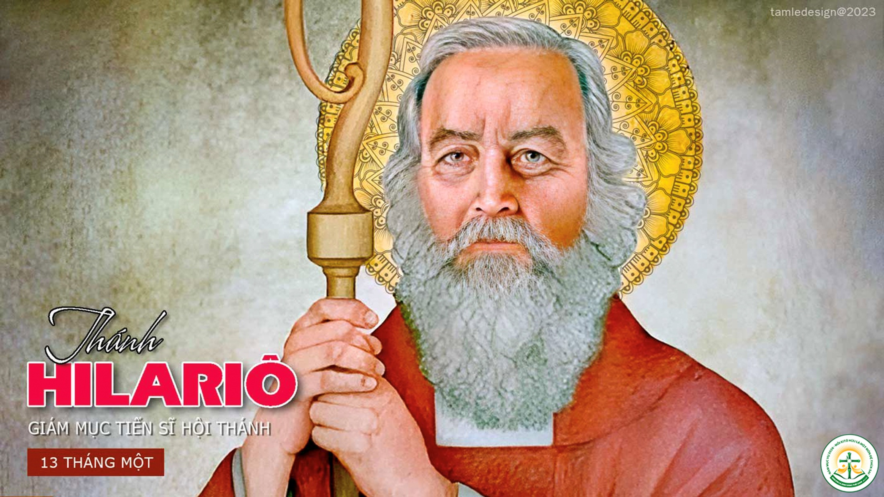

Slide 12
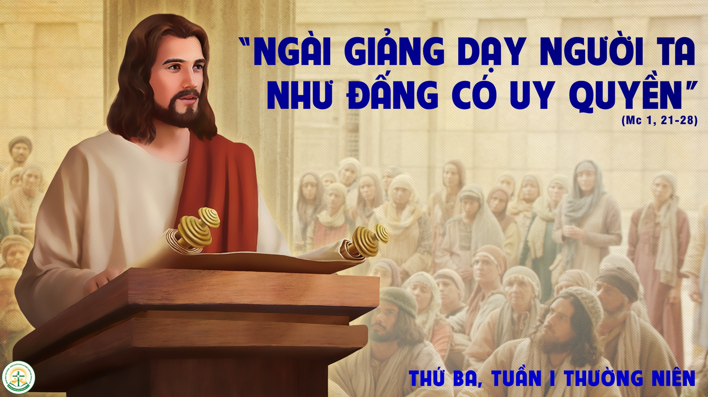

Slide 13


Slide 14
Đáp ca:
Tâm hồn con hoan hỷ vì Chúa, là Đấng cứu độ con.

Slide 15
Alleluia-Alleluia.
Anh em hãy đón nhận lời Thiên Chúa, không phải như lời người phàm, nhưng như lời Thiên Chúa, đúng theo bản tính của lời ấy.
Alleluia.

Slide 19
THỨ TƯ
TUẦN I THƯỜNG NIÊN

Slide 20
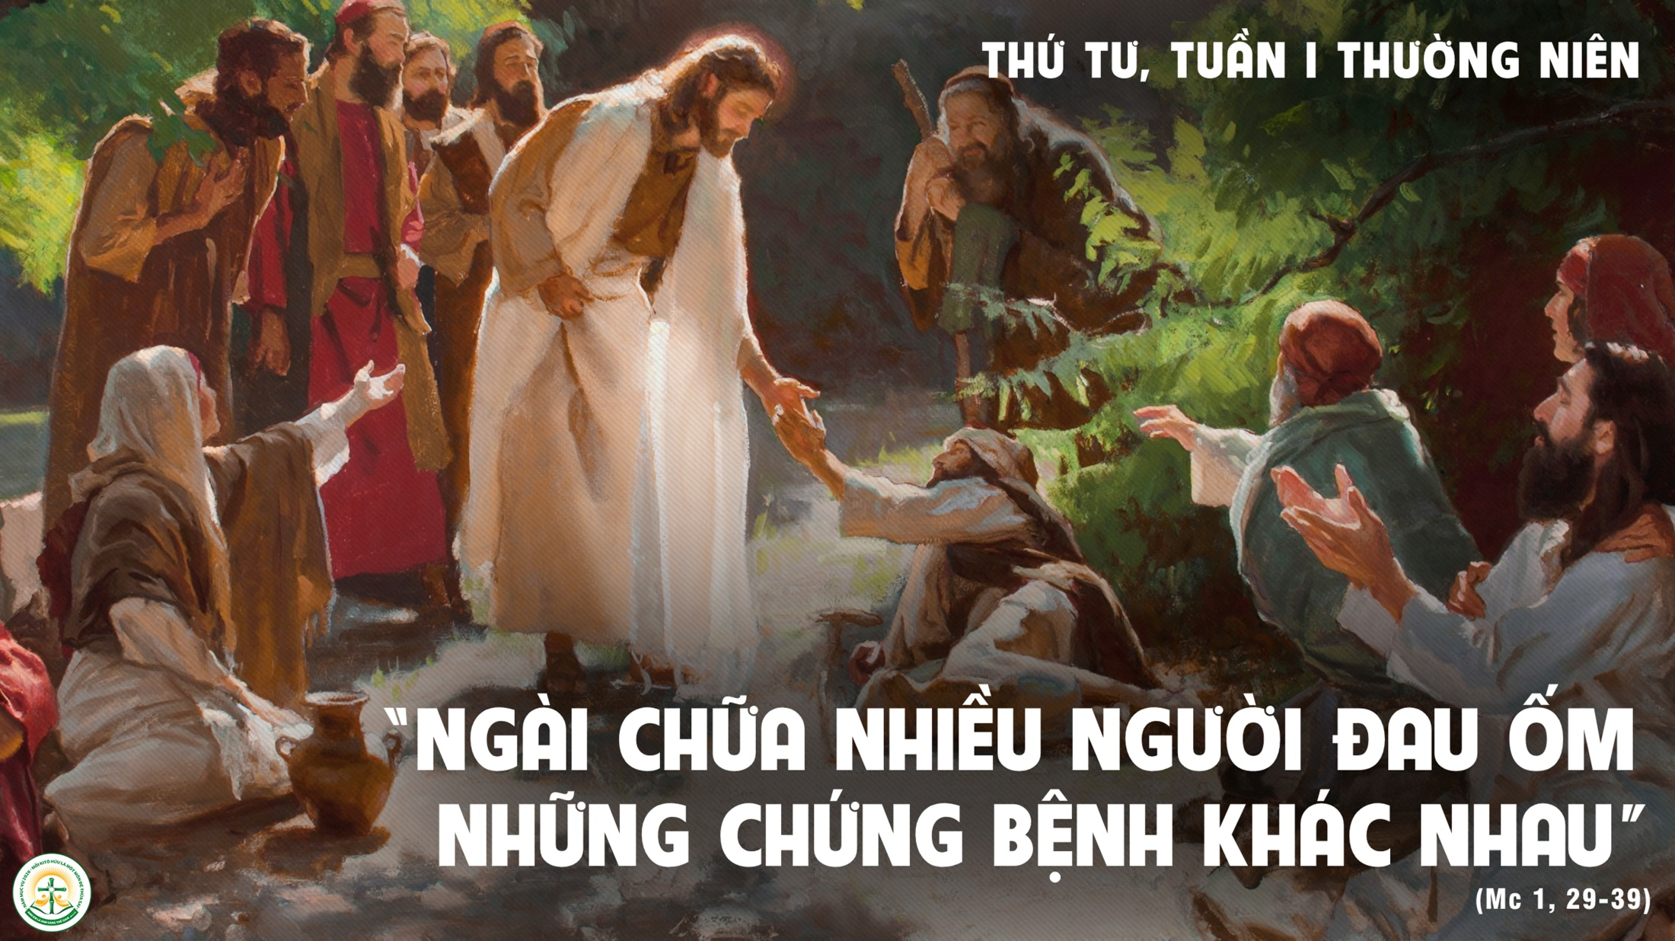

Slide 21


Slide 22
Đáp ca:
Tâm hồn con hoan hỷ vì Chúa, là Đấng cứu độ con.

Slide 23
Alleluia-Alleluia.
Anh em hãy đón nhận lời Thiên Chúa, không phải như lời người phàm, nhưng như lời Thiên Chúa, đúng theo bản tính của lời ấy.
Alleluia.

Slide 26
THỨ NĂM
TUẦN I THƯỜNG NIÊN

Slide 27
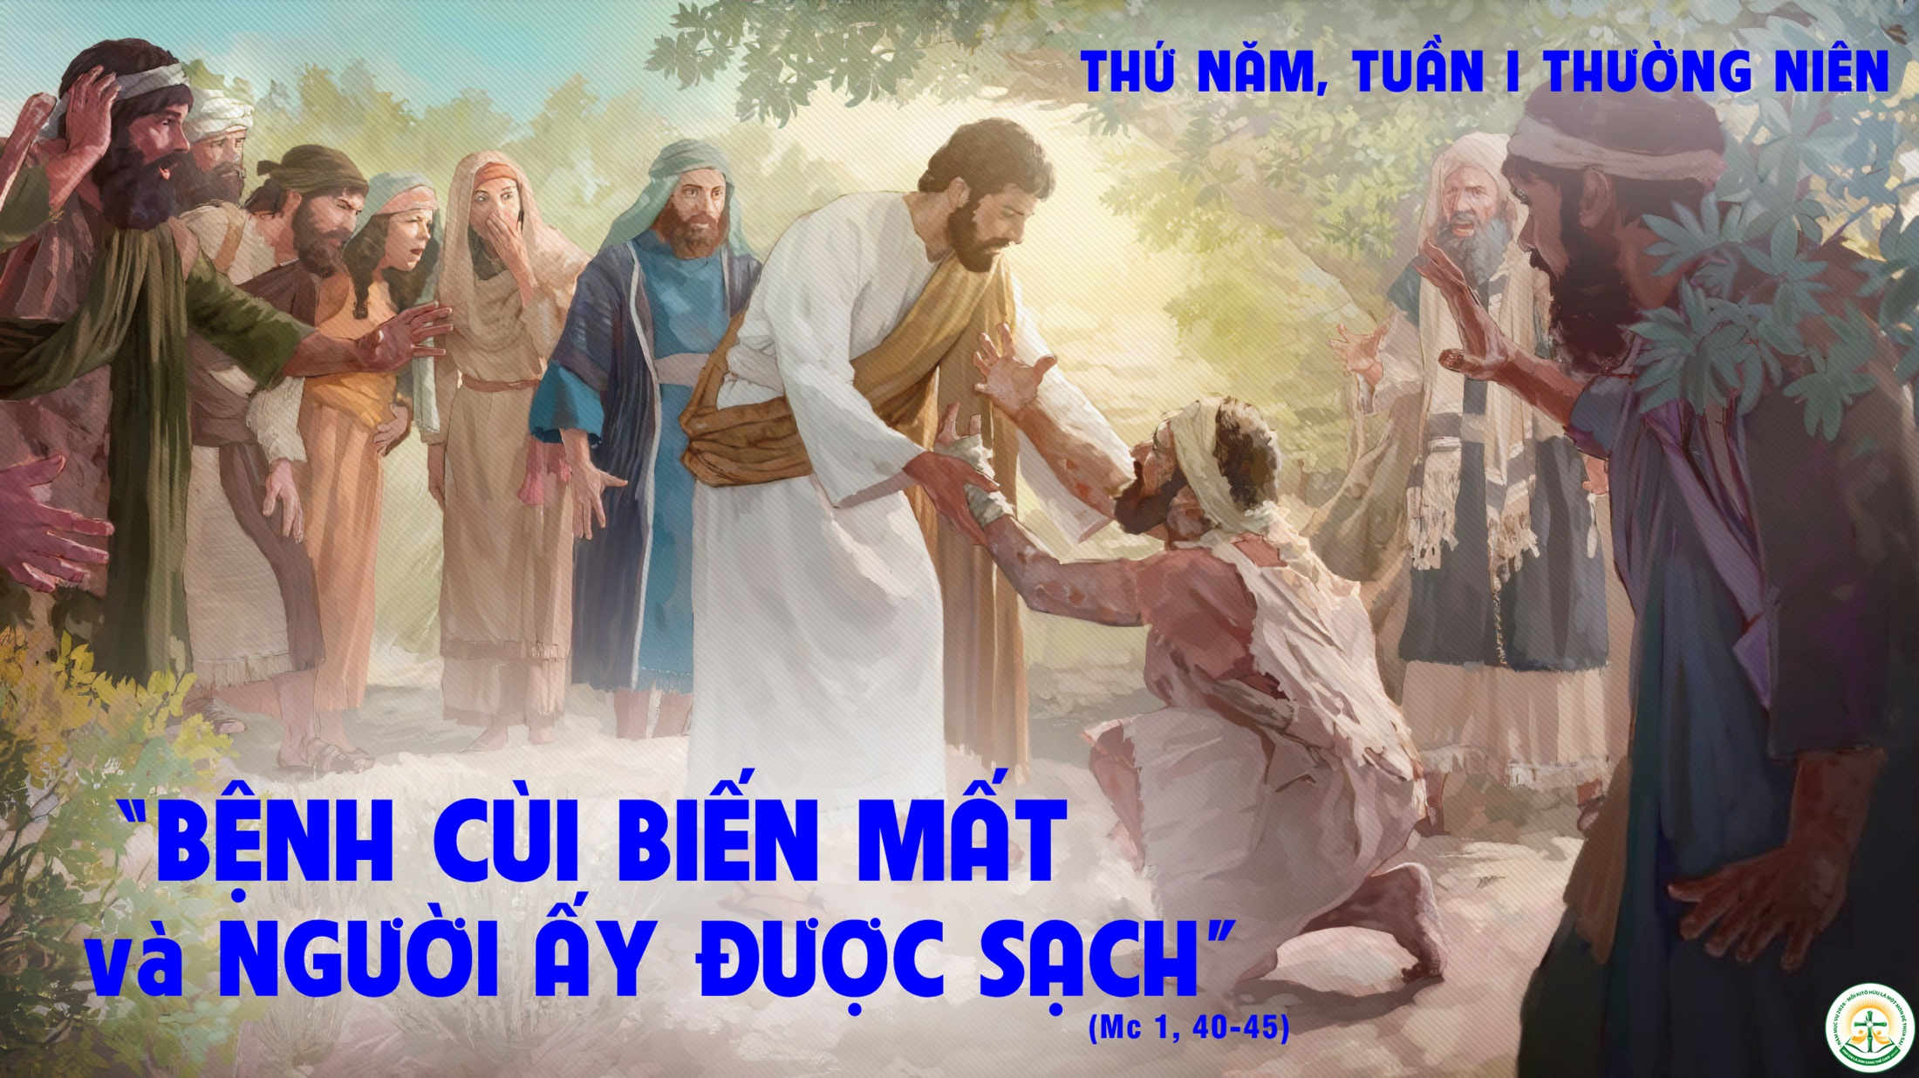

Slide 28


Slide 29
Đáp ca:
Lạy Chúa, xin thương tình cứu chuộc chúng con.

Slide 30
Alleluia-Alleluia.
Đức Giê-su rao giảng Tin Mừng Nước Trời, và chữa hết mọi kẻ bệnh hoạn tật nguyền trong dân.
Alleluia.

Slide 33
THỨ SÁU
TUẦN I THƯỜNG NIÊN

Slide 34
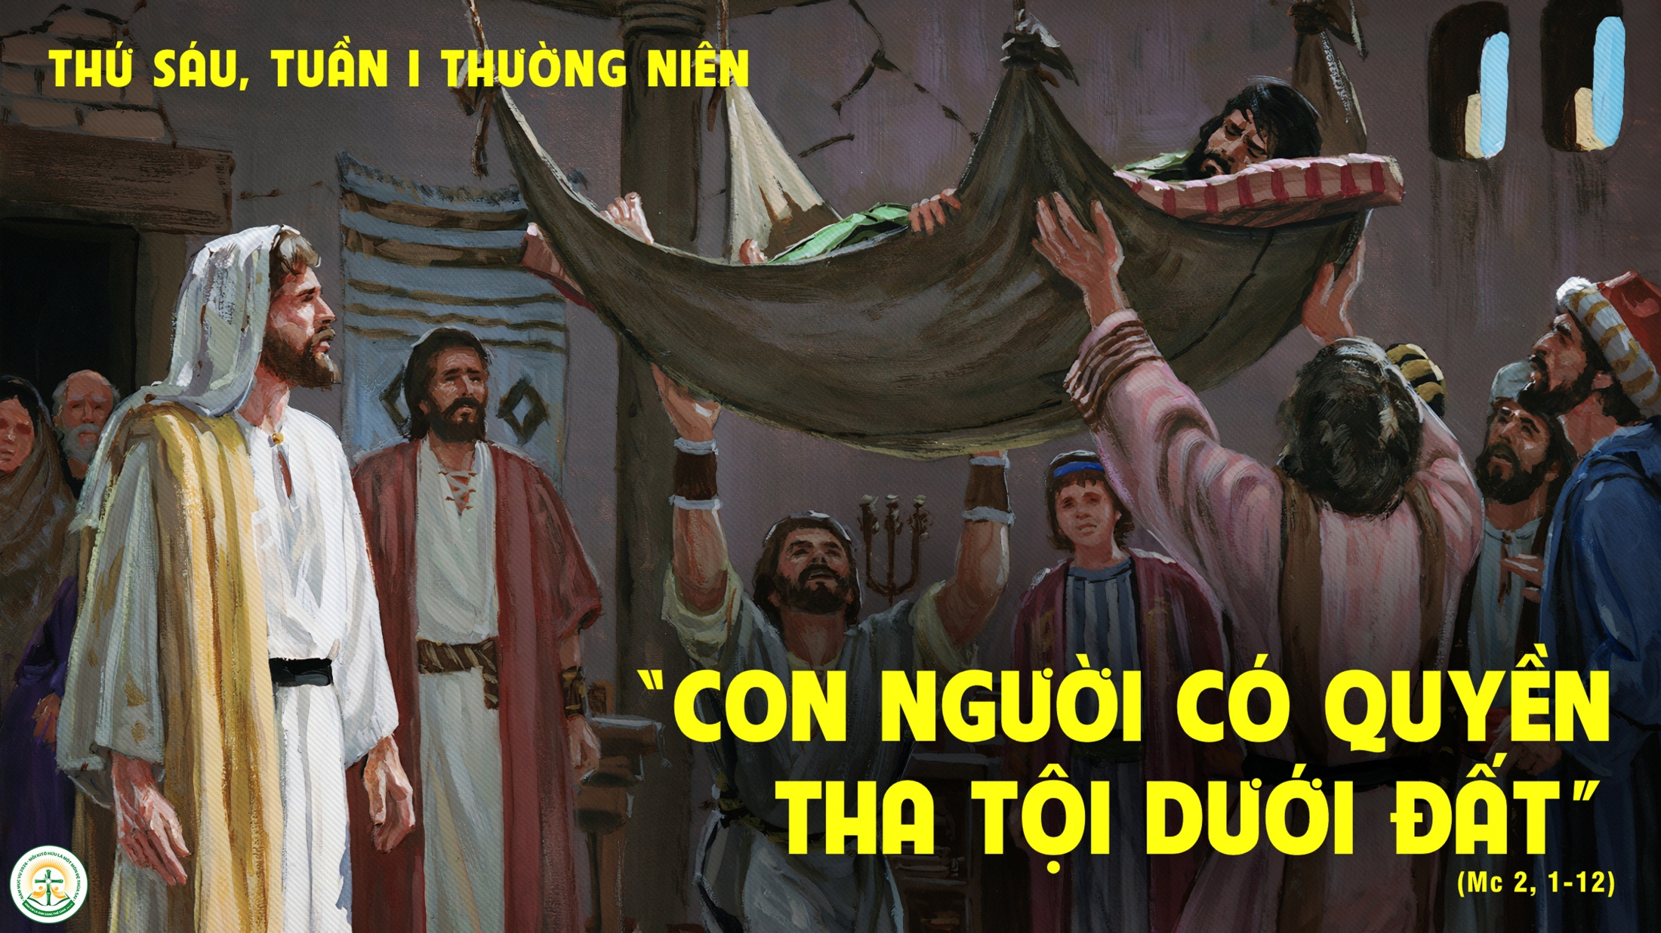

Slide 35


Slide 36

Đáp ca:
Lạy Chúa, tình thương Chúa, đời đời con ca tụng.

Slide 37
Alleluia-Alleluia.
Vị ngôn sứ vĩ đại đã xuất hiện giữa chúng ta, và Thiên Chúa đã viếng thăm dân Người.
Alleluia.

Slide 40

THỨ BẢY
TUẦN I THƯỜNG NIÊN

Slide 41
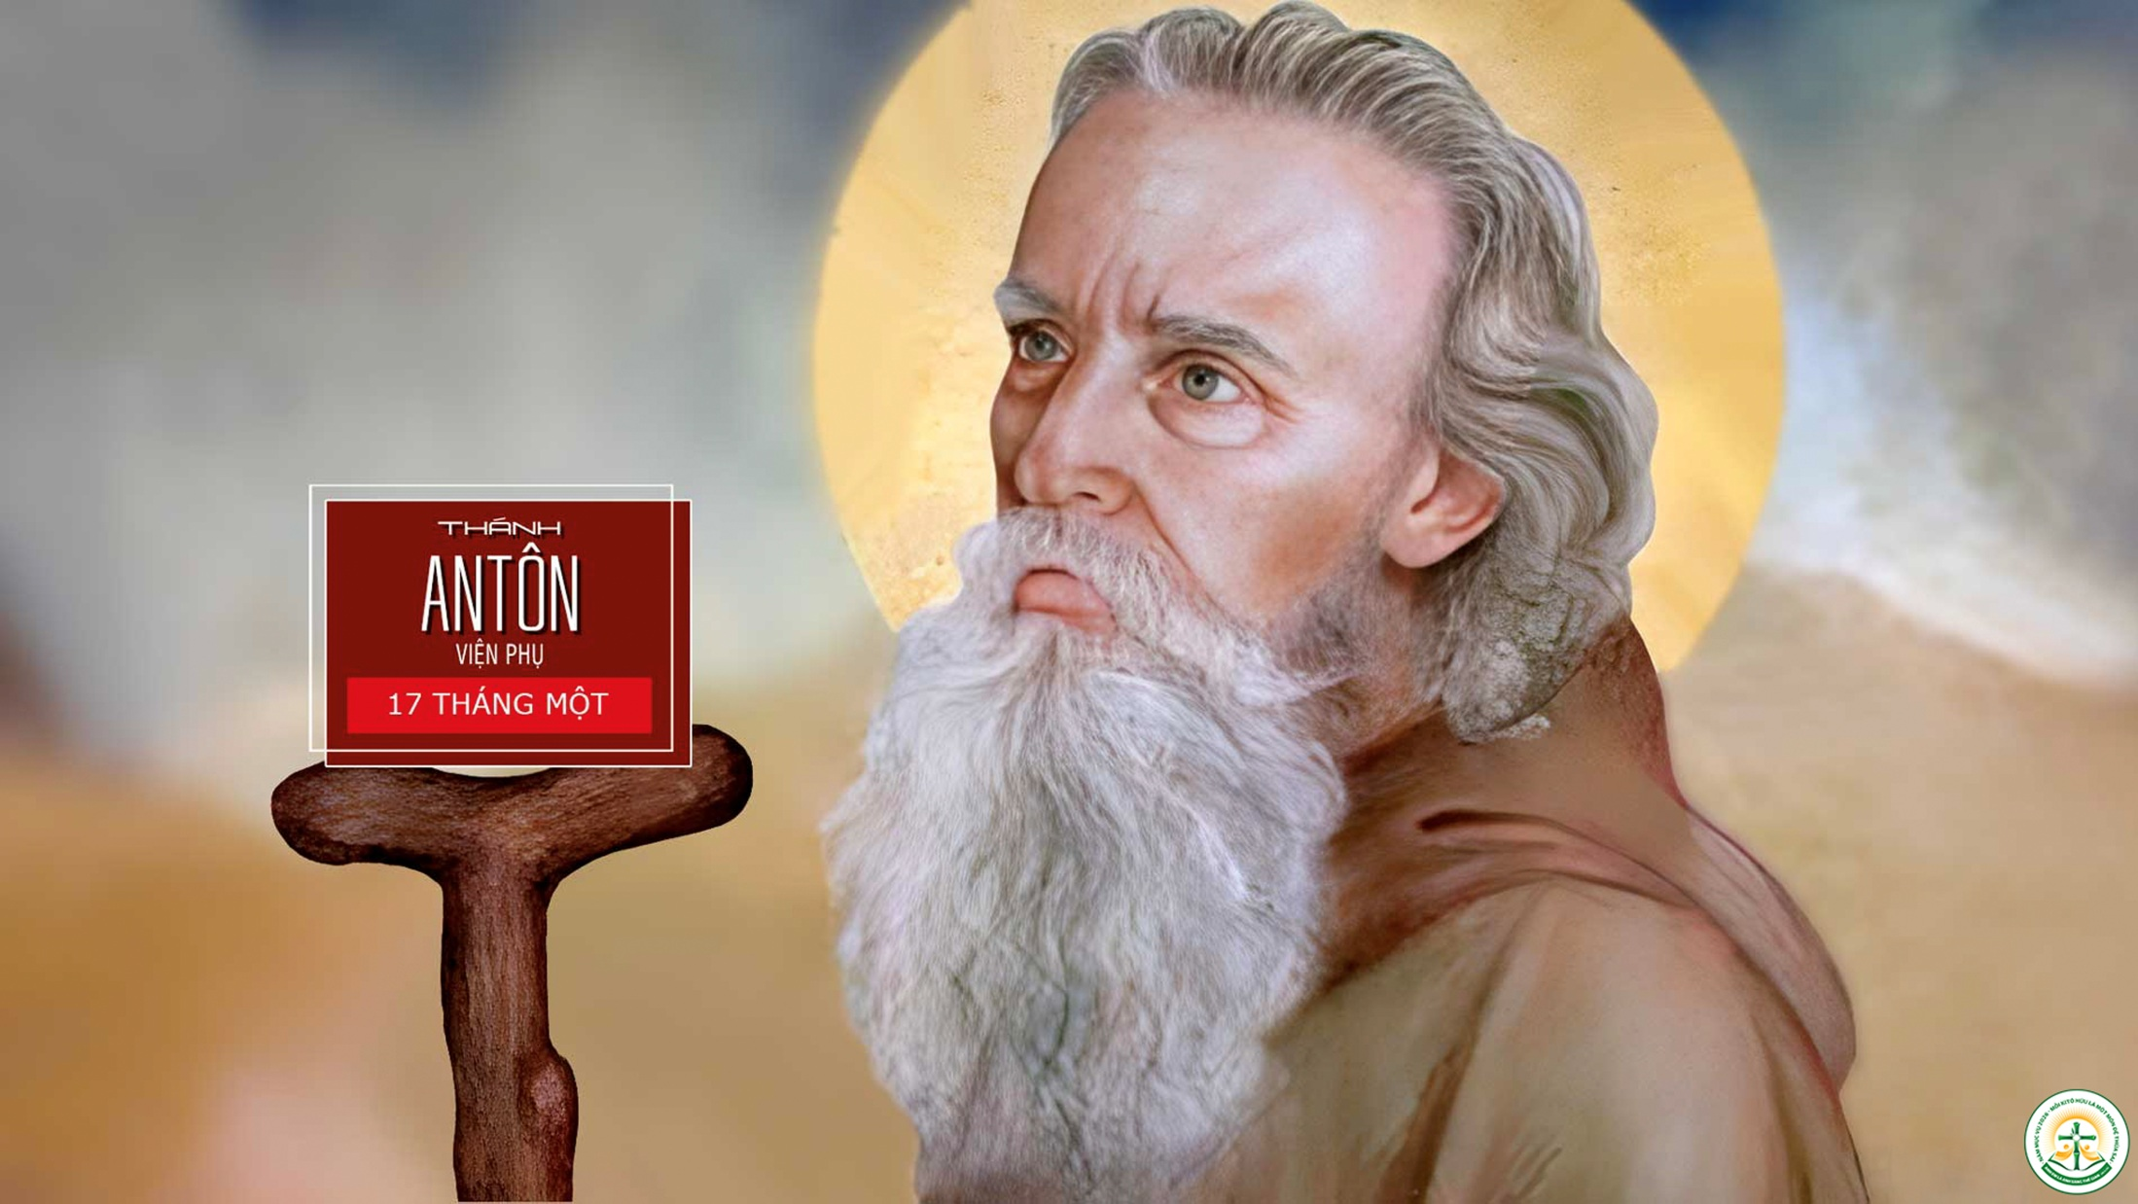

Slide 42
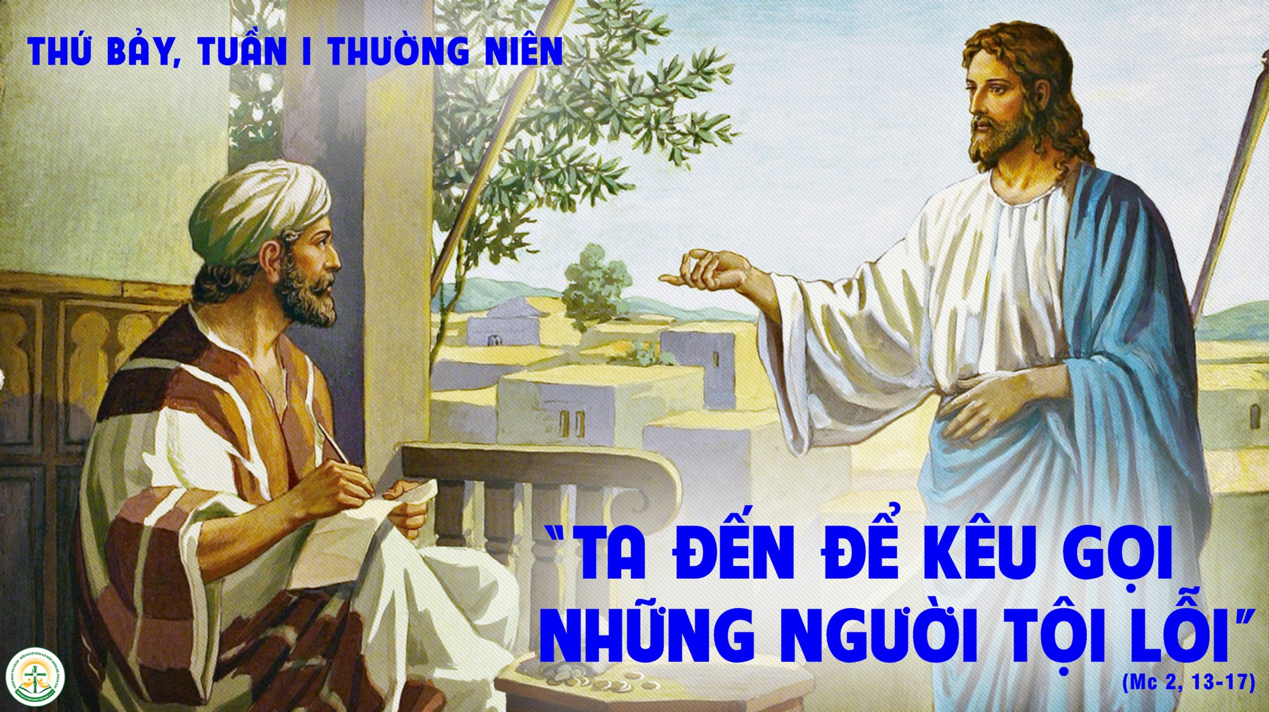

Slide 43


Slide 44

Đáp ca:
Lạy Chúa, Ngài tỏ uy lực khiến nhà vua sung sướng.

Slide 45
Alleluia-Alleluia.
Chúa đã sai tôi đi loan báo Tin Mừng cho kẻ nghèo hèn, công bố cho kẻ bị giam cầm biết họ được tha.
Alleluia.

